Slide 1
Обобщение и систематизация изученного по теме «Причастие»
Методическая разработка урока русского языка в 7 класса
учителя русского языка Ивановой И.М.
МОУ «Лицей №4»
Волжский район г.Саратова

Slide 2
Аннотация
Методическая разработка представляет собой разработку урока русского языка по теме «Обобщение и систематизация изученного по теме «Причастие». Разработка адресована учителям русского языка, преподающим в 7 классе (независимо от учебника, по которому ведется преподавание).
Отличительная особенность урока в том, что обобщение и систематизация учебного материала производится с опорой на текст.

Slide 3
Содержание
1.Введение
2.Основная часть урока
2.1 Пояснение
2.2 План урока
2.3 Технологическая карта урока
2.4 План-конспект урока
3.Приложение
4.Список литературы

Slide 4
Внутрипредметные связи
Лексика (лексическое значение слова –вьющийся).
Морфология(тест по морфологическим признакам причастия, морфологический разбор, сравнение причастий и прилагательных).
Морфемика(поиск причастий, состав которых соответствует схеме).
Словообразование (определение способа образования причастий).
Синтаксис (конструирование предложений).
Орфография(правописание причастий).
Стилистика (определение стиля текста).

Slide 5
Межпредметные связи
География (разбираем текст об Андах, природе американского континента.
Литература (учащиеся вспоминают, какие произведения М.В. Ломоносова они изучали).

Slide 6
Задание учащимся:
Подготовить слайды по вопросам
Причастие как часть речи.
Значение слова вьющийся в разных толковых словарях.
Причастный оборот и выделение его запятыми.
Правописание НЕ с причастиями.
Словообразование действительных и страдательных причастий.
Н и НН в причастиях.

Slide 7
План урока
Тема урока: «Обобщение и систематизация изученного по теме: «Причастие»
Тип урока – урок обобщения и систематизации знаний.
Вид урока – смешанный урок
Цель методическая – создание условий для обобщения знаний, формирования умений и навыков; развития речи учащихся, творческих способностей; воспитания качеств личности
Цели образования:
Обучения: обобщить и систематизировать изученное по теме «Причастие»
Воспитания: воспитание языкового эстетического чувства, интереса к предмету, любви к родному краю, ответственность по отношения к учебе, воспитание умения объективно оценивать свои учебные достижения.
Развития: развитие логического и аналитического мышления, развитие речи, развитие навыков участия в коллективной деятельности, умений извлекать необходимую информацию из источников.

Slide 8
Технологическая карта урока
Дидактические задачи:
1.Мотивация и стимулирование деятельности учащихся, целевая установка, активация необходимых знаний.
2.Применение понятий и способов действий.
Методы обучения:
Репродуктивный
Эвристический
Исследовательский
Формы деятельности: - беседа, самостоятельная работа, работа в парах, самоконтроль и самооценка, работа по карточке.

Slide 9
Средства обучения: раздаточный материал; коллективная презентация, составленная обучающимися; ТСО (компьютер, проектор); толковые словари, учебники.
Признаки решения дидактических задач:
Готовность учащихся к успешному написанию контрольной работы;
Умение находить причастия в тексте;
Правильно писать причастия;
Правильно ставить знаки препинания в причастных оборотах.

Slide 10
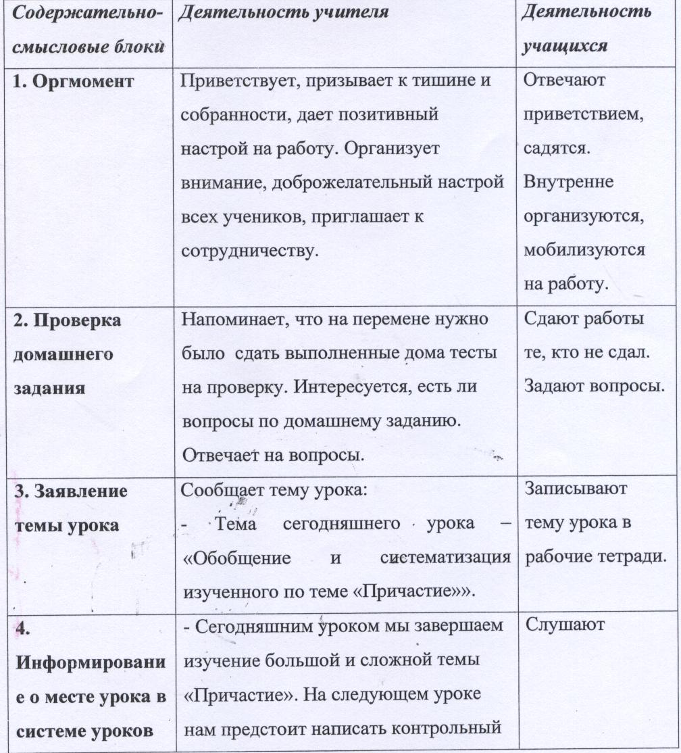
План-конспект урока

Slide 11
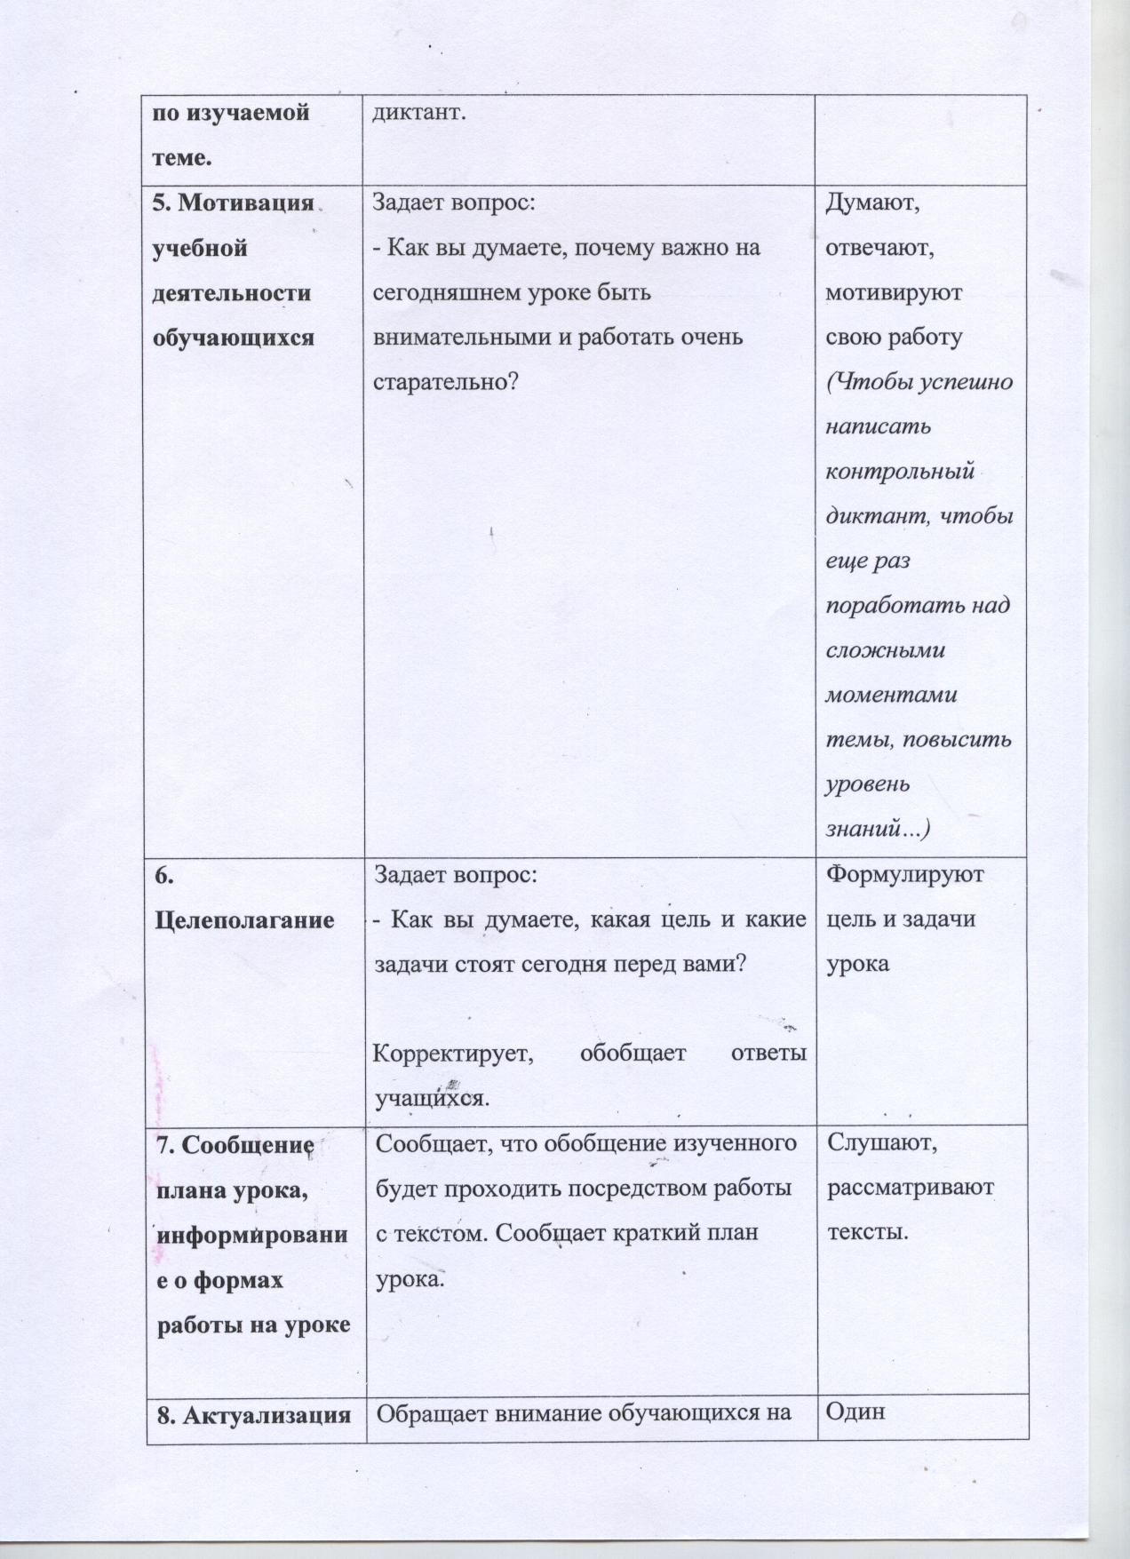
План-конспект урока

Slide 12
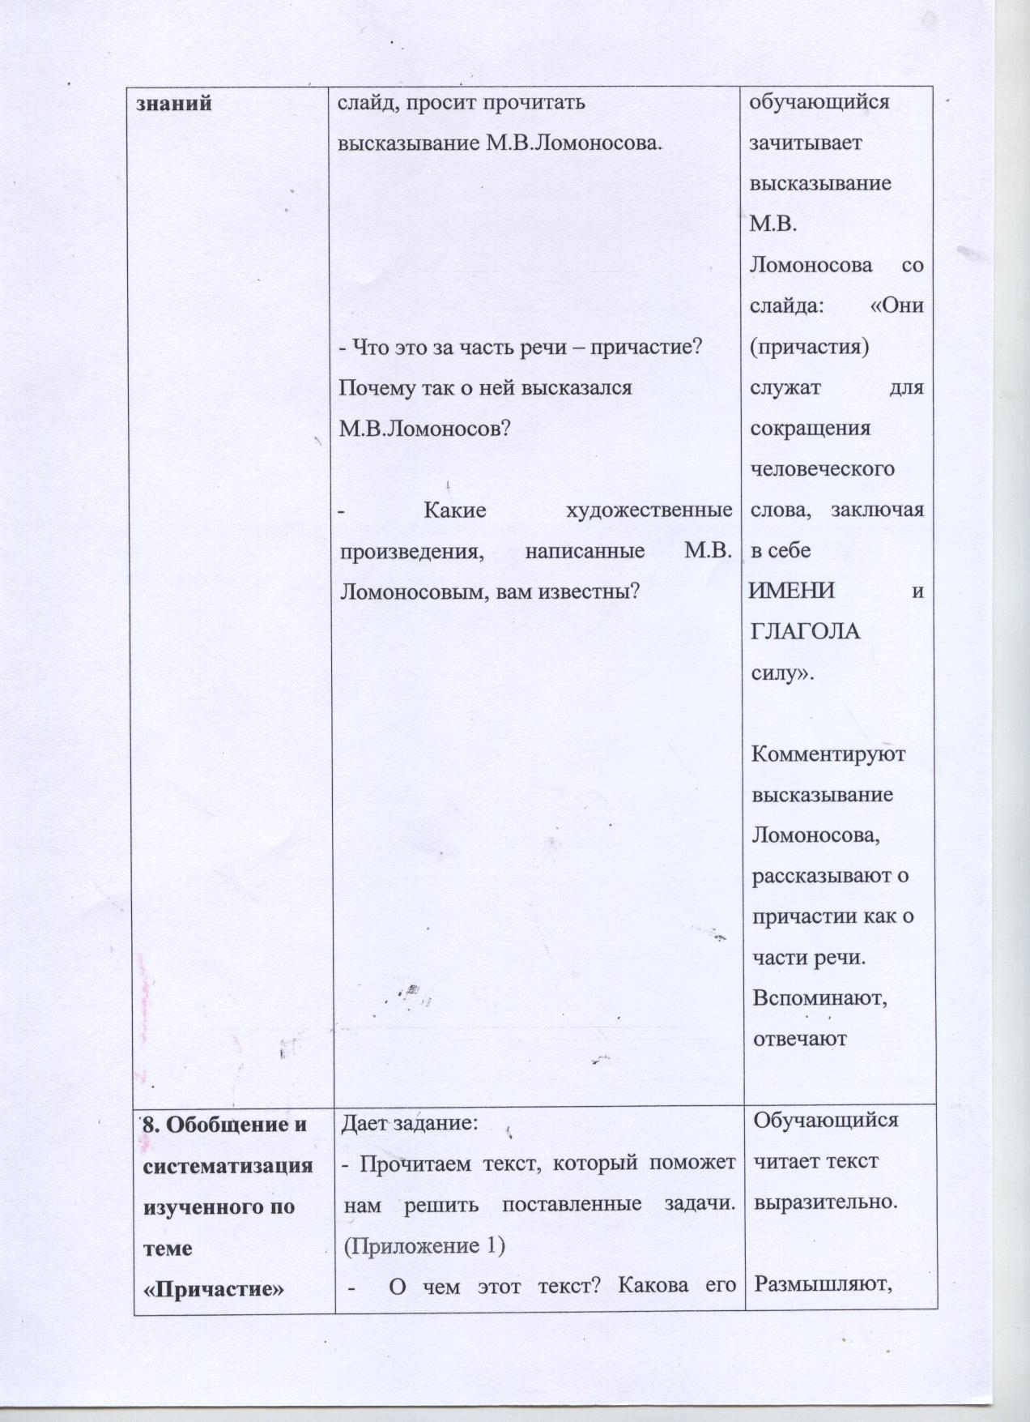
План-конспект урока

Slide 13
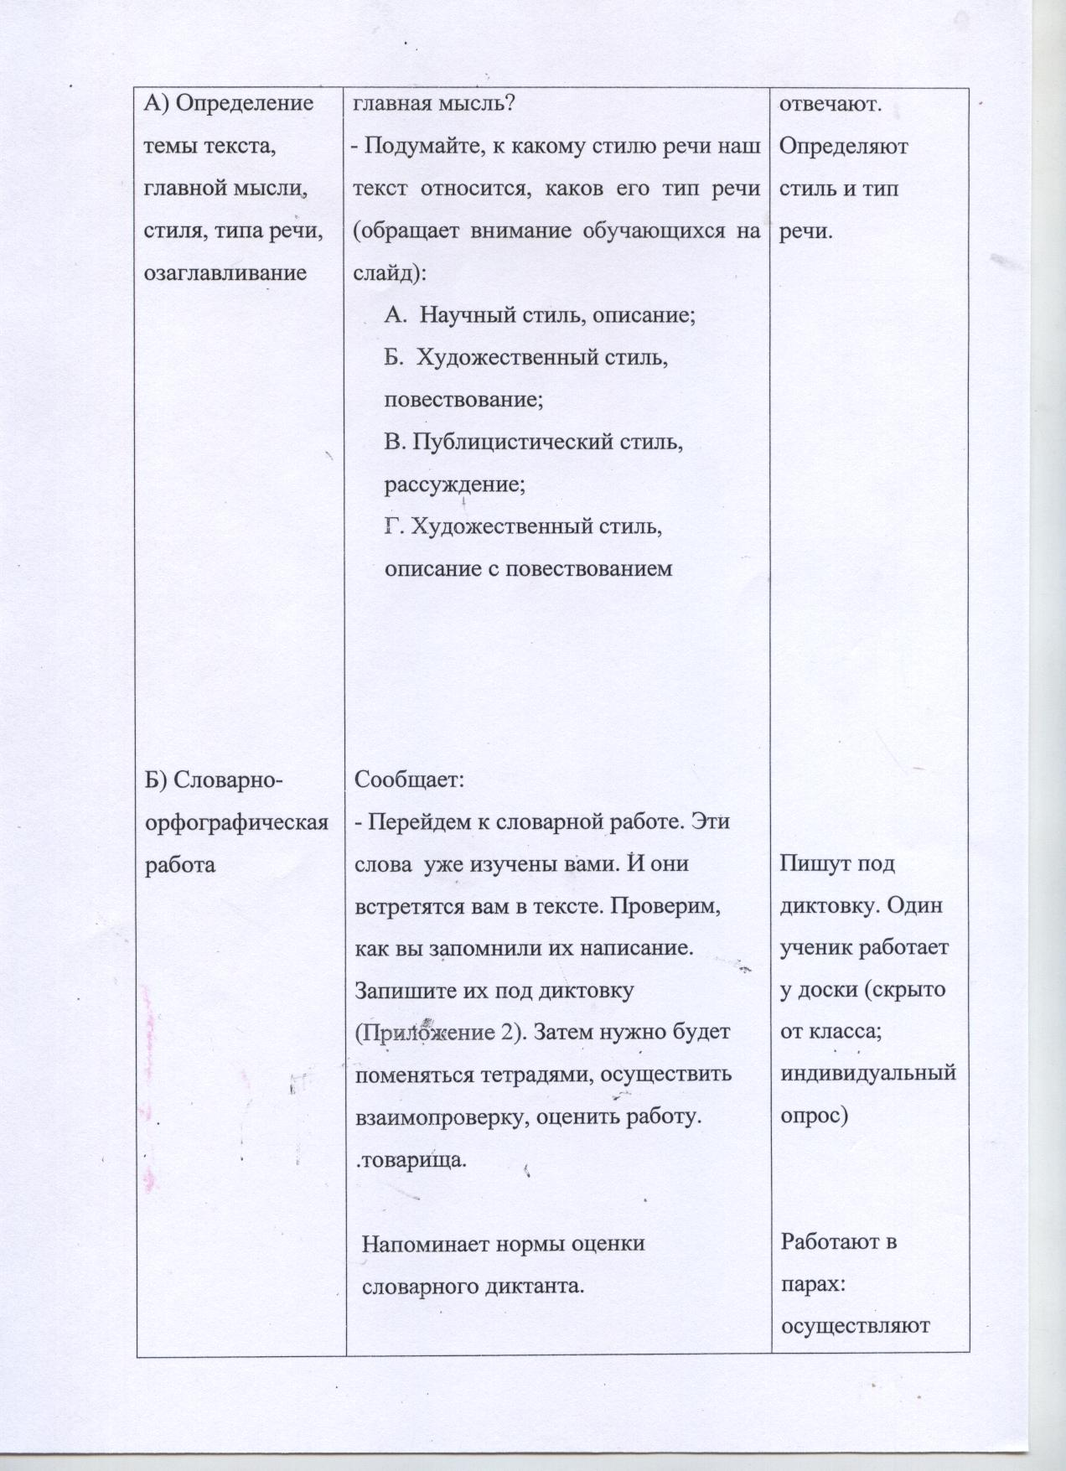
План-конспект урока

Slide 14
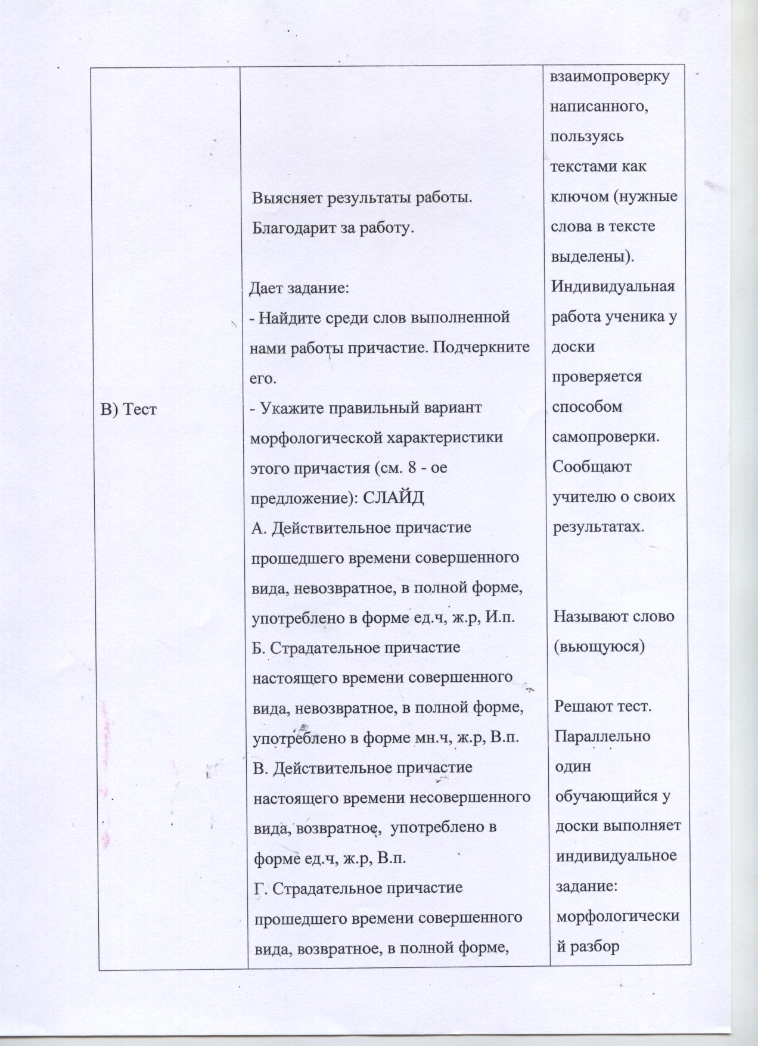
План-конспект урока

Slide 15
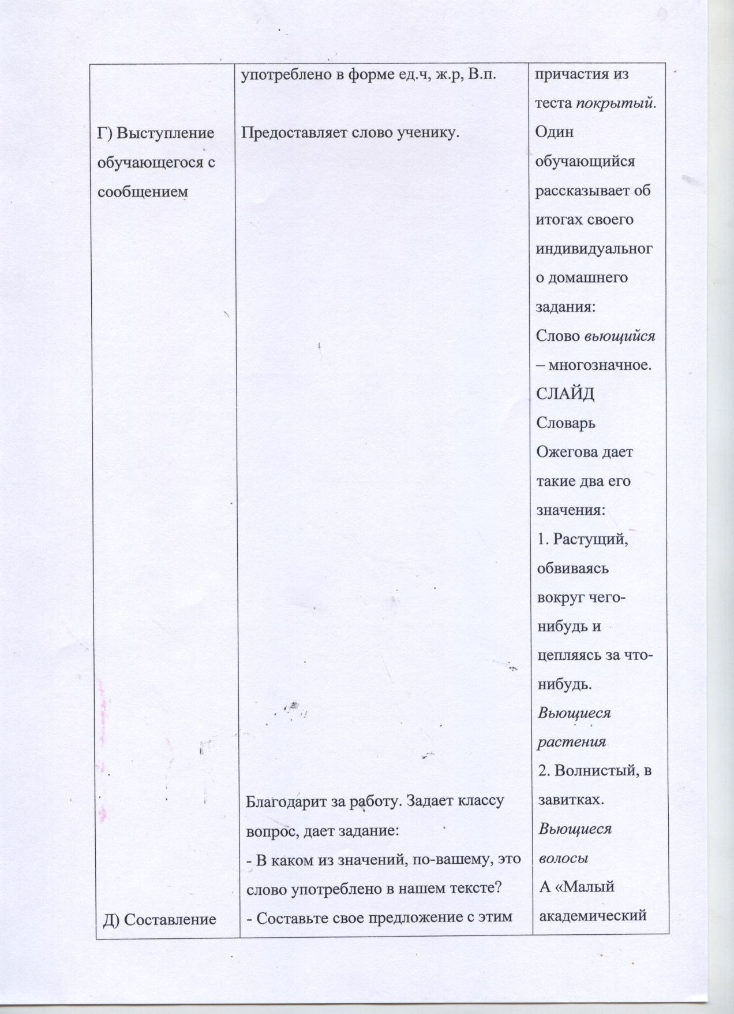
План-конспект урока

Slide 16
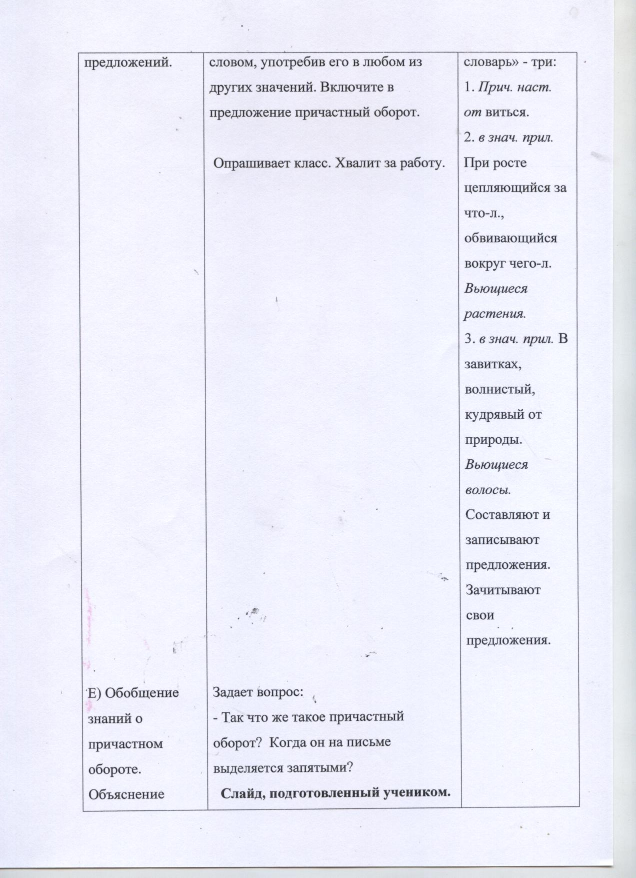
План-конспект урока

Slide 17
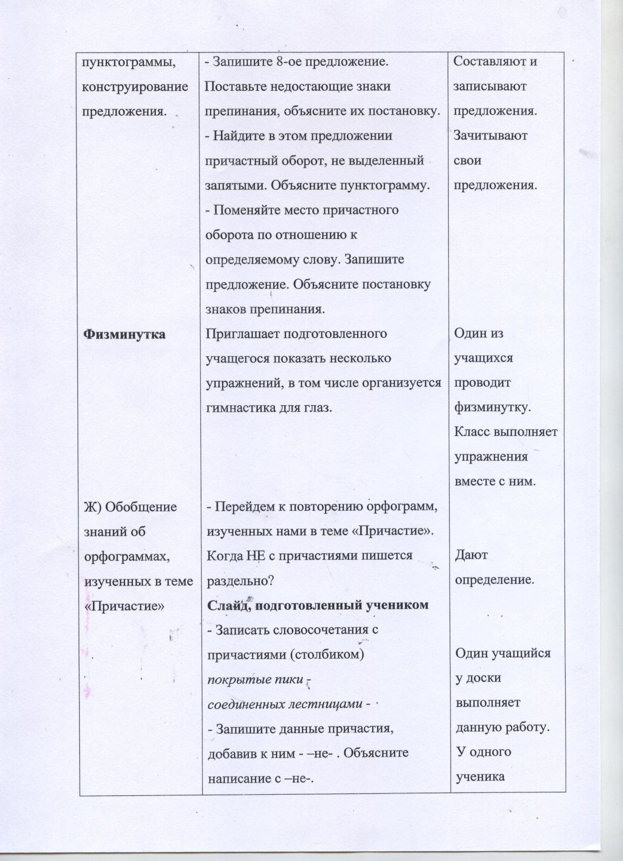
План-конспект урока

Slide 18
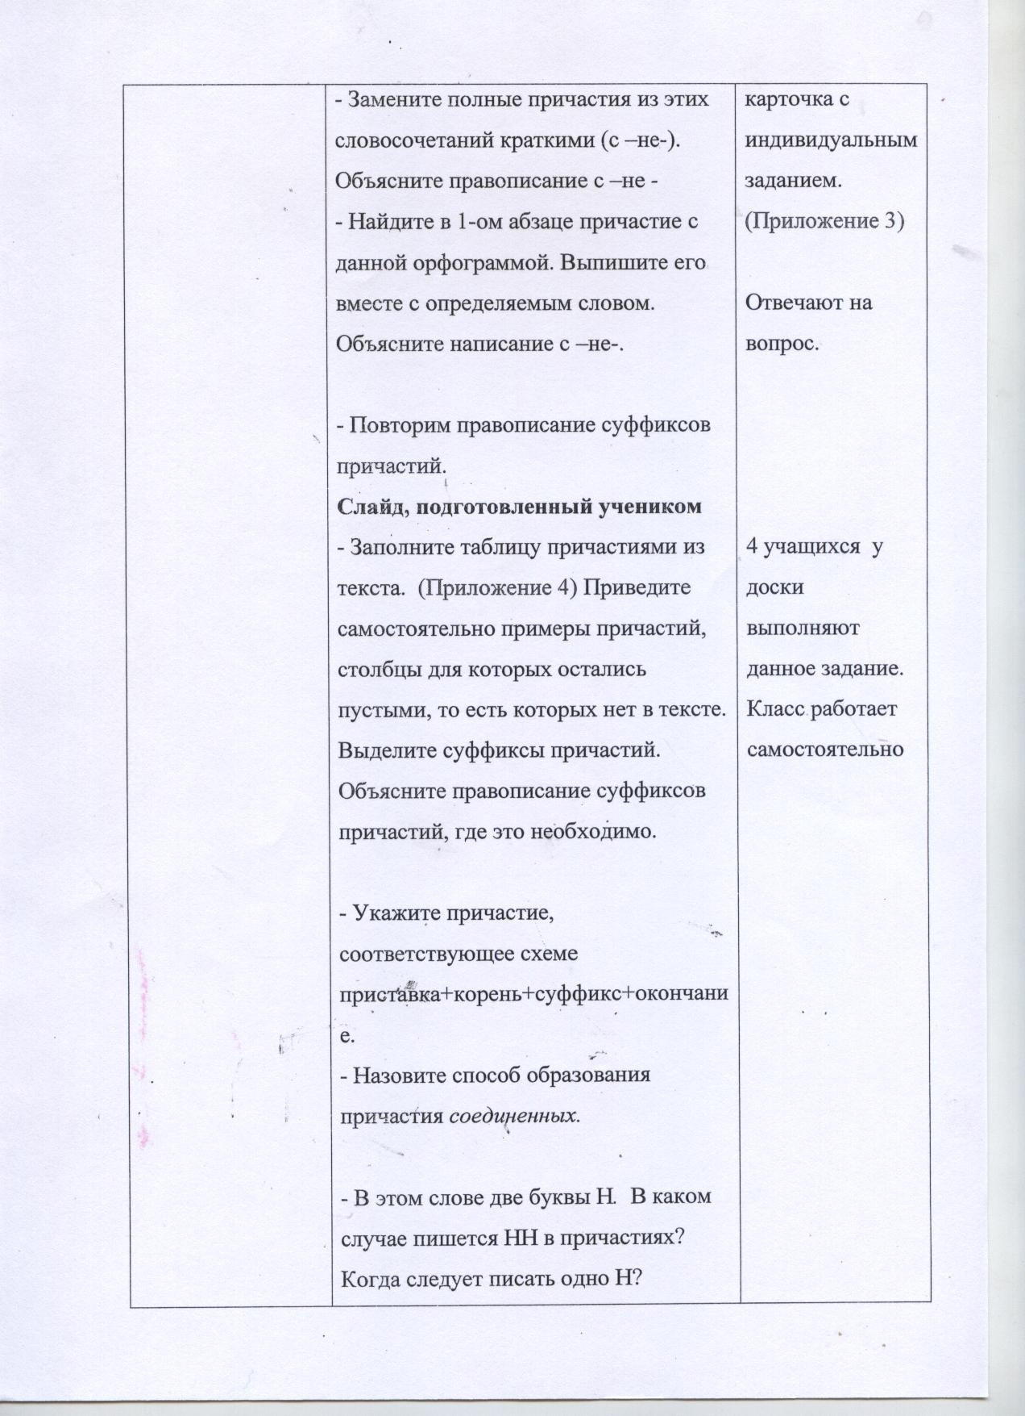
План-конспект урока

Slide 19
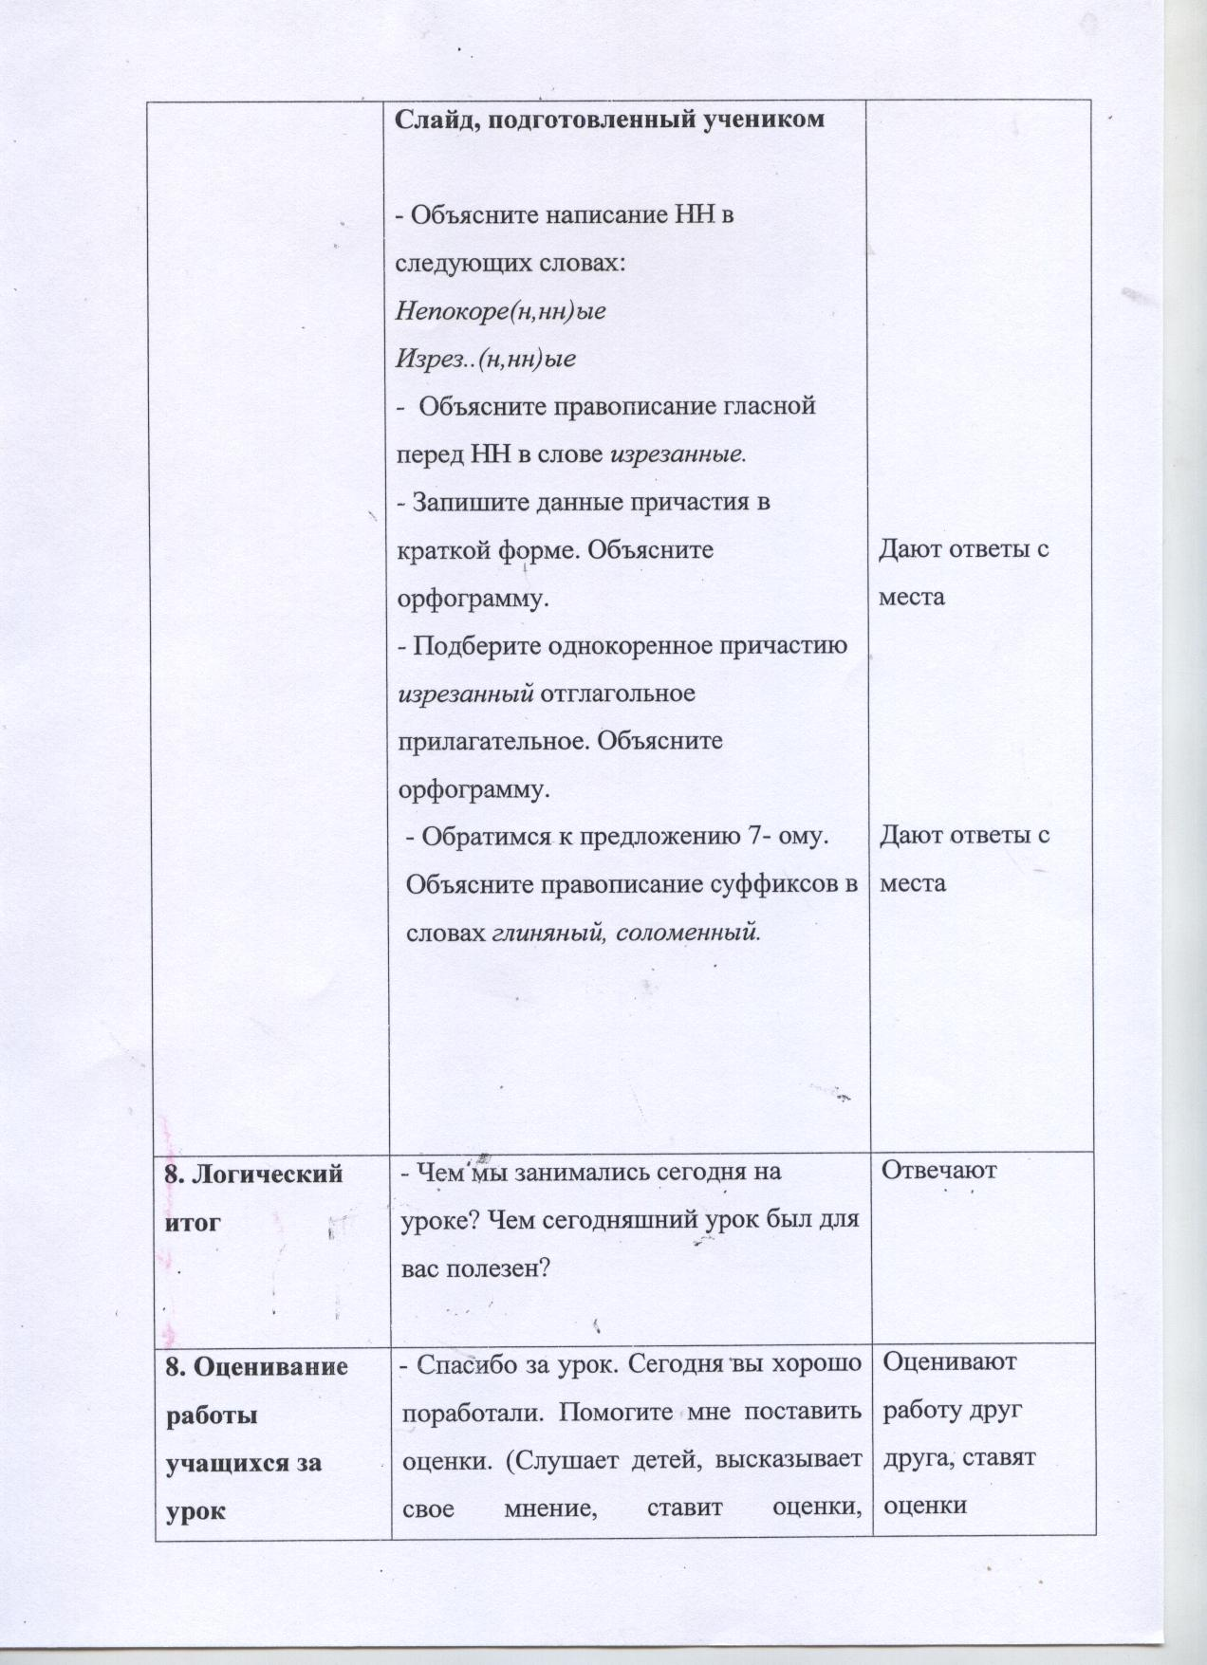
План-конспект урока

Slide 20
Приложение 1
1) Анды – самые высокогорные горы американского континента расс…ка…щие его с севера на юг. 2) Они поражают м..ня..щими пейзажами. 3) Здесь увид…шь (не)пок…ре(н,нн) вершины, покрытые вечными снегами пики, дымящиеся вулканы. 4) На западе сверкает бирюзой Тихий океан, на востоке восхищают бесконечные джунгли, изрез…(н,нн)ые паутиной серебря(н,нн)ых рек. 5) После однодневного пребывания в столице Перу вылетаем в направлени… пропавшего города инков. 6) Доезжаем поездом до (не)большого городка и пешком через эвкалиптовый лес доб…раемся до деревеньки. 7) Глиня(н,нн)ые домики и соломе(н,нн)ые шалаши напоминают о древней цивилизации. 8) Стараемся (не)потерять местами исчеза…ющую тр…пинку вьющ…юся вверх. 9) Вдали появляется загадочный город, распол…жившийся на скалистой в…ршине. 10) Через пять часов под…ёма проходим т…жёлые ворота и входим в крепость, находящуюся на горе. 11) На многочисле(н,нн)ых терассах, соединё(н,нн)ых бесчисленными лестницами, распол…гается каменный мир с улицами, площ…дями. 12) Древний город зачаровывает нас. (121 слово)
(По Я. Палкевичу)

Slide 21
Приложение 2
Континент, поражать, пейзаж, здесь, сверкать, бирюза, паутина, пребывать в столице, эвкалипт, цивилизация, вьющуюся вверх, появляется вдали, терраса, лестница, зачаровывать.
Приложение 3
Обозначить орфограммы на месте пропусков. Поставить недостающие знаки препинания. Графически объяснить их постановку. Выполнить их морфологический разбор.
Вдали появляется загадочный город, распол…жившийся на скалистой в…ршине.

Slide 22
Приложение 4
Действительные причастия настоящего времени | Действительные причастия прошедшего времени | Страдательные причастия настоящего времени | Страдательные причастия прошедшеговремени
1 | 1 |  | 1
2 | 2 |  | 2
3 |  |  | 3
4 |  |  | 4
5
6

Slide 23
Использованная литература

